Slide 1
Российский государственный педагогический
Университет им. А.И. Герцена
факультет безопасности жизнедеятельности
Научно-практический семинар:
«Проектная деятельность школьников как условие реализации задач ФГОС
По воспитанию и развитию обучающихся»
Доклад по теме:
«Организация проектной деятельности обучающихся 11 классов при изучении предмета ОБЖ по теме: «Чрезвычайные ситуации природного и техногенного характера»
Докладчик:
Фатеев Дмитрий Геннадьевич,
преподаватель-организатор ОБЖ ГБОУ СОШ № 539
Кировского района Санкт-Петербурга
Санкт-Петербург
2022

Slide 2
Цель доклада: указать основные подходы к организации и планированию проектной деятельности обучающихся; основные технологии организации проектирования; подходы к оценке проектной деятельности обучающихся 11 класса по теме курса ОБЖ «ЧС природного и техногенного характера».
Предмет: планирование и организация проектной деятельности обучающихся 11 класса по теме курса ОБЖ «ЧС природного и техногенного характера».
Объект: организация проектной деятельности обучающихся.
Место реализации: ГБОУ СОШ № 539 Кировского района Санкт-Петербурга.
Субъекты деятельности: преподаватель-организатор ОБЖ; обучающиеся 11 класса (25 человек).

Slide 3
Задачи:
- Определить предметное содержание курса ОБЖ, изучаемое в рамках проектной деятельности обучающихся 11 класса по теме курса ОБЖ «ЧС природного и техногенного характера»;
- Создание проблемного поля (проблемной ситуации) проектной деятельности;
- Организация планирования деятельности обучающихся;
- Организация проектно-исследовательской работы обучающихся 11 класса по теме курса ОБЖ «ЧС природного и техногенного характера»;
Определение основных подходов к оценке проектной деятельности обучающихся.
Условия для организации работы: учебный класс, персональный компьютер с доступом в информационно-телекоммуникационную сеть «Интернет», принтер, USB-флеш-накопитель, проектор с экраном.

Slide 4
I.Подготовительный этап:
Анализ новостей и сбор информации о ЧС природного и техногенного характера, происшедших в России и мире в период с 15.06.21 по 15.08.21.
Анализ программы курса ОБЖ по теме «ЧС природного и техногенного характера», внесение корректировок в рабочую программу курса ОБЖ для 11 класса.
Вычленение ЧС происшедших с 15.06.21 по 15.08.21 по разнородности, классификации, месту, событию (возможны и в нашем регионе), последствиях и т.п.
15.08.21-20.08.21 Формирование окончательного списка происшествий, с указанием даты события и заголовка новостей. (Приложение №1)
21-23.08.21 корректировка рабочей программы по учебному предмету ОБЖ 11 класс, в части первого вводного урока, с обозначением выбора ЧС по теме проектной деятельности; критериев оценки проектной деятельности обучающихся.
23-25.08.21 утверждение рабочей программы по учебному предмету ОБЖ 11 класс

Slide 5
Список происшествий, с указанием даты события и заголовка новостей. Приложение №1
1. 24.06. Экстремальная засуха в РФ (Башкирия, Курганская и др.).
2. 28.06. Супер Ливень в Москве.
3. 17.06. Потоп в Ялте и Керчи.
4. 28.06. Пожар и взрыв в Лондоне. 5. 20-23.06. Ураган в Чехии.
6. 25-26.06. Паводок на Дальнем Востоке
7. 22.06. Пожар в многоэтажном доме от удара молнии в пригородном микрорайоне «Залесье» Челябинска.
8. 22-25.06 Жара в Москве и Санкт-Петербурге. 30.06. Жара в Канаде (+49С 230 погибших).
9. 02.07. Снег на Чукотке.
10. 02.07. Дожди в Татарстане.
11. 02.07. Лесные пожары в Якутии.
12. 04.07. Ураган Эльза.
13. 04.07. Оползень в Японии.
14. 14.06.21. Пожар на АЗС в Новосибирске.
15. 06.07. Режим «черного неба» в Красноярске.
16. 06.07. Взрыв на заводе биотоплива в Чехии.
17. 06.07. Крушение АН-26 на Камчатке.
18. 09.07. Лесные пожары в Челябинской области, пострадали пять населенных пунктов.
19. 13.07. Взрыв в гостинице Геленджика.
20. 13.07. Драка эмигрантов в Москве более 100 человек.
21. 15.07. Лесные пожары в ЛО, г.Сосновый бор в смоге.
22. 15.07. Потоп в Европе, есть погибшие.
23. 15.07. Массовые беспорядки в ЮАР, погромы, грабежи и поджоги.
24. 15.07. В Саратове грузовик сорвался с моста и врезался в газопровод.
25. Тропические дожди в Китае, тайфун « Чемпака» (провинция Джин-Джоу и Хенань- потоп в метро).
26. 23.07. В Калининграде опасные течения воды (седуны), есть погибшие.
27. 13.06 Конфликт цыган в селе Чемодановка под Пензой.
28. В провинции Новицино Минской области медведь пугает местных жителей.
29. 12.08. Крушение вертолета на Камчатке, озеро Курильское.
30. 13.08. Взрыв автобуса в Воронеже.

Slide 6
II. этап организации проектной деятельности обучающихся 11 класса:
Первый урок по календарно тематическому планированию «Вводный урок».
Во второй части урока, вывод на экран ЧС происшедшие за лето, обсуждение их, выяснение заинтересованности обучающегося о конкретном происшествии (создание проблемного поля).
Выбор обучающимися (25 человек) заинтересовавших их ЧС (30 происшествий).
III.этап Организация работы с обучающимися по планированию проектной деятельности.
Предоставление доступа обучающимся к дидактическим материалам, требованиям к планированию и этапам отчета о проделанной работе, форме согласования темы, бланкам отчетности. (Приложение №2)
Дидактический материал, бланки отчетности размещены в папке «Проекты по ОБЖ 11 класс» на рабочем столе персонального компьютера, в учебном классе, закрепленном за обучающимися 11 класса. С классным руководителем 11 класса, ответственным за имущество кабинета, достигнута договоренность о предоставлении доступа обучающимся к указанной папке.
Установлен график консультаций: по личному согласованию или в часы проведения консультаций преподавателя-организатора ОБЖ (четверг с 15 до 16 часов, кабинет ОБЖ).

Slide 7
Приложение №2
Предоставление доступа обучающимся к дидактическим материалам:
Методические рекомендации, образцы проектов представлены обучающимся в виде документов в формате word в папке «проекты по ОБЖ» на персональном компьютере класса.
Требованиям к планированию и этапам отчета о проделанной работе представлены в виде таблицы:
Этапы проектной деятельности | Сроки реализации | Деятельность учащегося
1этап. Подготовительный | 01-20 сентября | Выбор и утверждение темы проекта. Планирование работы над проектом.
2 этап. Основной | 20сентября по 11 октября | Непосредственная работа над проектом в соответствии с планом
3этап. Предварительная защита. Собеседование. | 12октября по 30 октября | Реферативная часть информационных проектов представляется на экспертизу.
4 этап. Заключительный | 20 октября по 8 ноября | Устранение выявленных недостатков работы; Создание презентации к защите; Создание продукта проекта; Окончание работы над проектом;
5 этап. Подведение итогов. Рефлексия | Ноябрь - апрель | Защита проекта. Анализ полученных результатов проектной деятельности; Обсуждение перспектив; Представление лучших проектов на районных, городских конференциях, конкурсах

Slide 8
Приложение №2
Форма согласования темы проекта:
Фамилия | Тема | Руководитель проекта | Предмет | Подпись обучающегося. Дата | Подпись руководителя. Дата
Индивидуальный план выполнения проекта.
Фамилия, имя, отчество обучающегося
Класс Тема:
Этапы | Виды деятельности | Планируемая дата исполнения | Дата фактически | Подпись руководителя
Подготовка | Выбор темы проекта и тем исследований, разработка основополагающего вопроса и проблемных вопросов учебной темы
Планирование | Формулировка задач, которые следует решить; выбор средств и методов решения задач; определение последовательности и сроков работ
Процесс проектирования | Самостоятельная работа
итог | Оформление результатов
Защита проекта

Slide 9
IV. Этап. Осуществление проектной деятельности обучающихся. Контроль и консультации.
Самостоятельная формулировка темы проекта, ее согласование. Формулирование целей и задач проекта, определение последовательности и сроков этапов работ, самостоятельная работа, оформление проектной работы на бумажном носителе, в виде презентации и видеоролика, памятки по действиям в подобной ЧС.
V.этап.Определение основных подходов к оценке проектной деятельности обучающихся.
Работа над проектом (выставлял оценки в электронный журнал, добавив в строку контроль- «домашнее сочинение»):
- Актуальность проекта (количество подобных ЧС в последнее время и возможность столкновения с ними в нашей повседневной жизни);
- Самостоятельность (уровень самостоятельной работы, планирование и выполнение всех этапов проектной деятельности);
- Проблемность (наличие и характер проблемы в проектной деятельности, умение формулировать проблему, проблемную ситуацию);
- Содержательность (уровень информативности, смысловой емкости проекта);
- Научность (соотношение изученного и представленного в проекте материала, а также методов работы с таковыми в данной научной области по исследуемой проблеме, использование конкретных научных терминов и возможность оперирования ими)
- Работа с информацией (уровень работы с информацией, способа поиска новой информации, способа подачи информации - от воспроизведения до анализа);
- Системность (способность рассматривать все явления, процессы в совокупности, выделять обобщенный способ действия и применять его при решении задач в работе);
- Коммуникативность.

Slide 10
Критерии оценивания оформления проектной работы на бумажном носителе.
Критерии оценивания «продукта» проектной деятельности- презентации, памятки (выставлял оценки в электронный журнал, добавив в строку контроль- «домашнее задание»):
- Полнота реализации проектного замысла (уровень воплощения исходной цели, требований в полученном продукте, все ли задачи оказались решены);
- Социальная (практическая, теоретическая) значимость;
- Правильность и грамотность оформления (наличие титульного листа, оглавления, нумерации страниц, введения, заключения, словаря терминов, библиографии);
- Композиционная стройность, логичность изложения (единство, целостность, соподчинение отдельных частей текста, взаимозависимость, взаимодополнение текста и видеоряда, отражение в тексте причинно-следственных связей, наличие рассуждений и выводов);

Slide 11
VI.этап. Представление проекта к защите.
Критерии оценивания презентации проектной работы (выставлял оценки в электронный журнал, добавив в строку контроль- «работа на уроке»):
- Качество доклада (полнота представления работы, подходов, результатов; аргументированность и убежденность);
- Объем и глубина знаний по теме (эрудиция, наличие метапредметных связей);
- Полнота раскрытия выбранной темы при защите;
- Представление проекта (культура речи, манера, использование наглядных средств, чувство времени, импровизационное начало, держание внимания аудитории) ;
- Ответы на вопросы (полнота, аргументированность, логичность, убежденность, дружелюбие);
- Деловые и волевые качества докладчика (умение принять ответственное решение, готовность к дискуссии, доброжелательность, контактность);
- Правильно оформленная презентация

Slide 12
Лето 2021. Отбойные течения в Калининградской области
Выполнила Каменева Валерия, ученица 11 класса

Slide 13
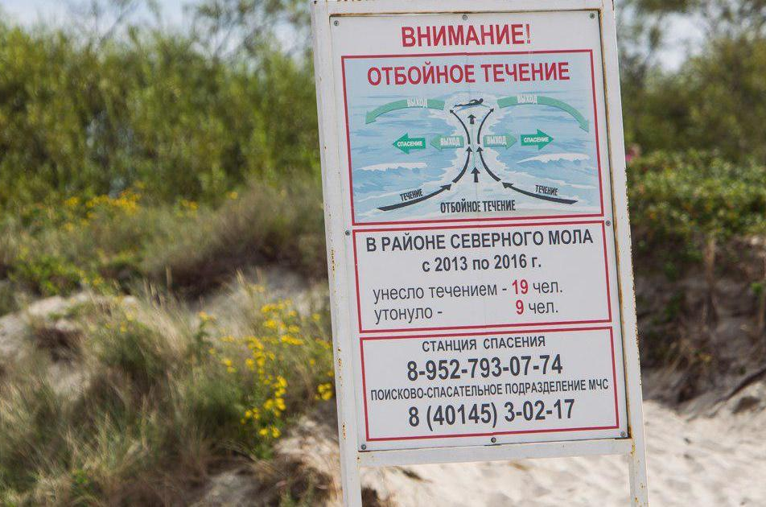
Обзор ЧС
Только за один день (17 июля) в нескольких населённых пунктах утонули 5 человек.
23 июля в Зеленоградске утонул мужчина. В тот день купаться было запрещено.
Фото: ruwest.ru
Во всех вышеперечисленных случаях люди погибли из-за отбойного течения.

Slide 14

Отбойное течение (от англ. "rip current") -
один из видов морских прибрежных течений, направленное под прямым углом от берега к морю.
Другие названия: разрывное течение (волна), рип, тягун, отбойная волна

Slide 15
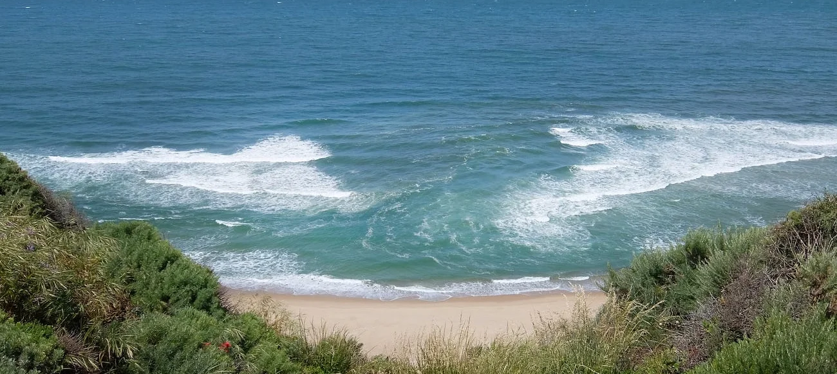
Признаки отбойного течения:
Разрыв в общей структуре приливных волн

Slide 16
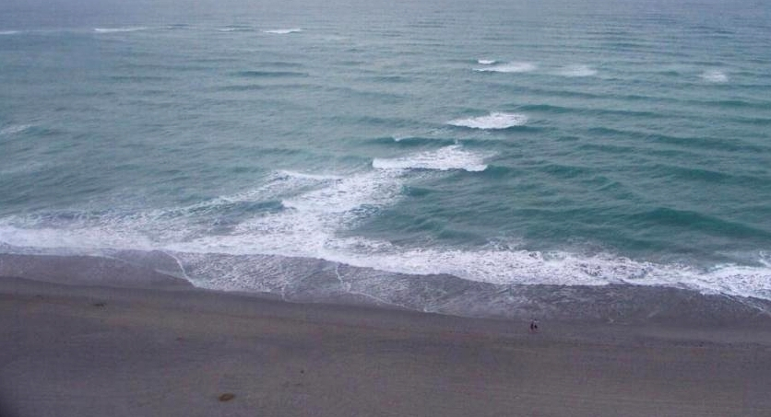
Видна «река», уходящая в море перпендикулярно берегу

Slide 17
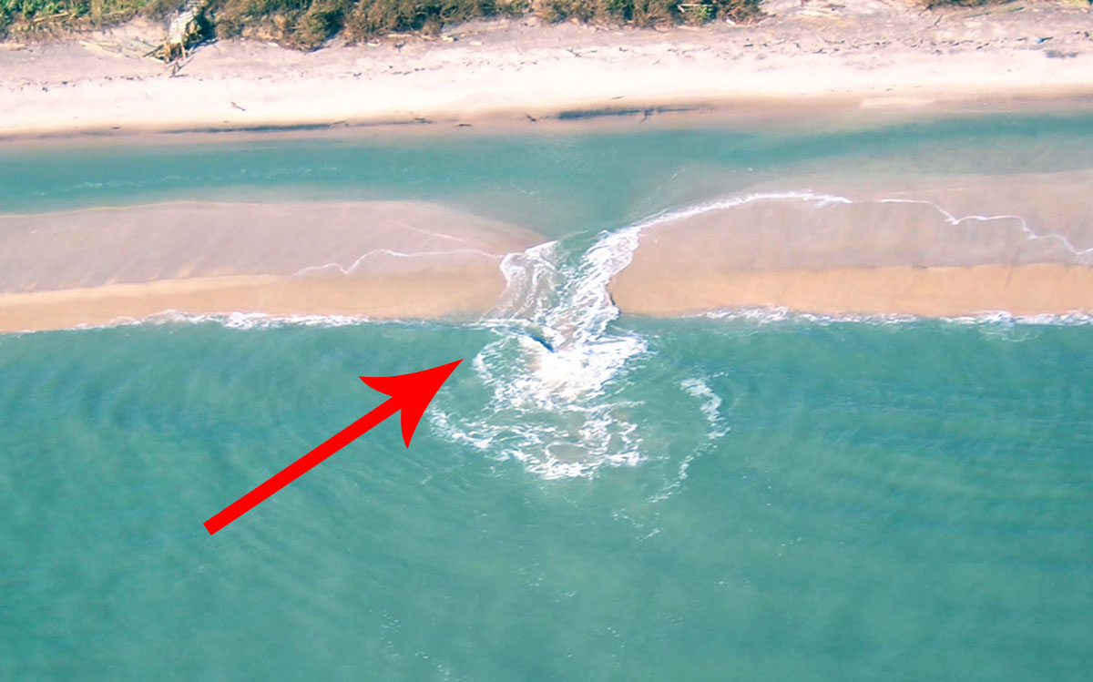

Slide 18
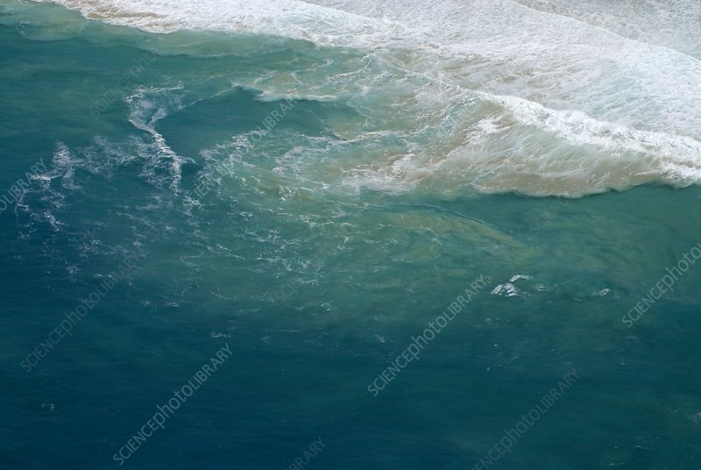
Участок воды отличается по цвету от остальной поверхности моря

Slide 19
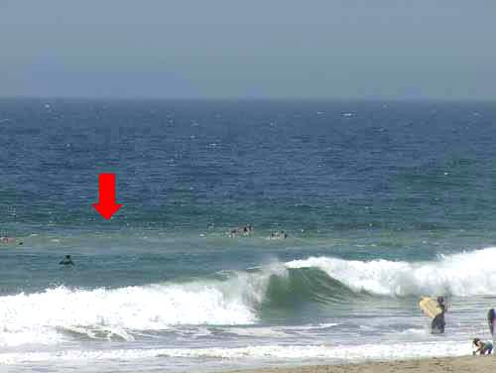
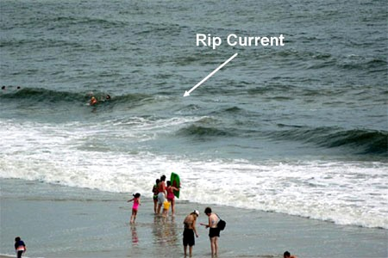

Slide 20
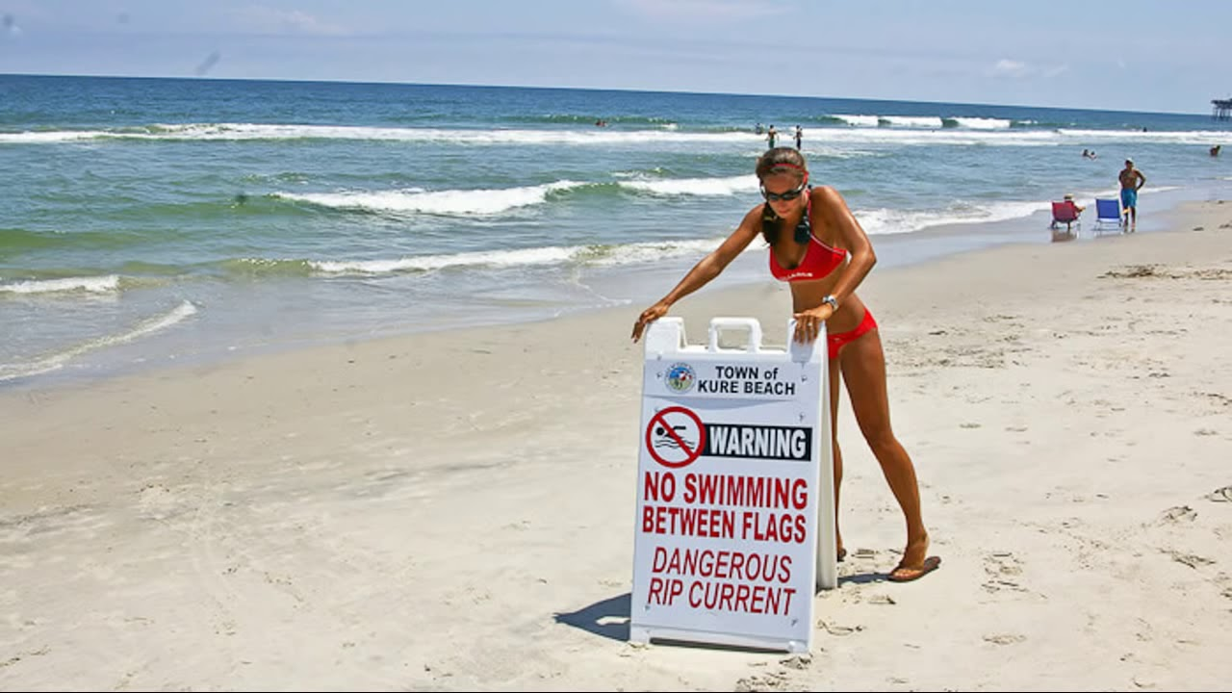
Обычно в местах появления разрывных волн установлены предупреждающие знаки

Slide 21
Если Вы попали в отбойное течение:
1. Не паникуйте.
2. Не сопротивляйтесь течению. Гребите не к берегу, а вдоль него. Если рип узкий (до 5 м), Вы легко из него выберетесь.
3. Не расходуйте силы, если рип широкий и Вы понимаете, что выйти не получается. Расслабьтесь и позвольте течению нести Вас дальше.
4. Когда отбойное течение ослабеет, проплывите ещё 50-100 м вдоль берега и только потом возвращайтесь к берегу.

Slide 22
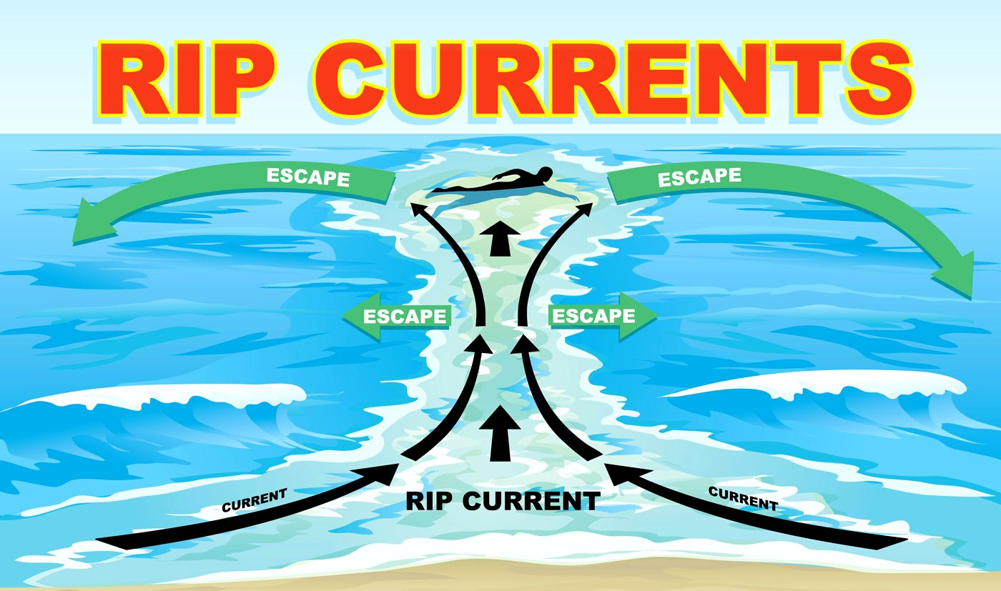

Slide 23


